Slide 1
TECHCORP · TRANSFORMACIÓN DIGITAL
18 meses de datos: el éxito operacional
y su costo humano
Narrativa de datos para el Comité Ejecutivo
Analista de Datos · TechCorp
Notes:
Portada. Motivo visual: fondo navy sólido (Midnight Executive), texto en dos tonos (ice blue para el pretítulo, blanco para el título) — jerarquía tipográfica clara (principio de visualización: jerarquía).

Slide 2
Julio 2023: una operación estancada
El punto de partida de los 18 meses que siguen
72,0
4,2%
42
-15%
Productividad
(índice)
Tasa de
defectos
NPS
clientes
ROI de la
transformación
TechCorp, una manufacturera tradicional, decide iniciar su transformación digital con la operación estancada y un retorno negativo sobre la inversión.
2
Notes:
Contexto / Inicio de la narrativa. Layout: 4 stat callouts (números grandes, principio de jerarquía visual). Gestalt — Proximidad: las 4 tarjetas agrupadas en una fila comunican que son parte de un mismo panorama inicial.

Slide 3
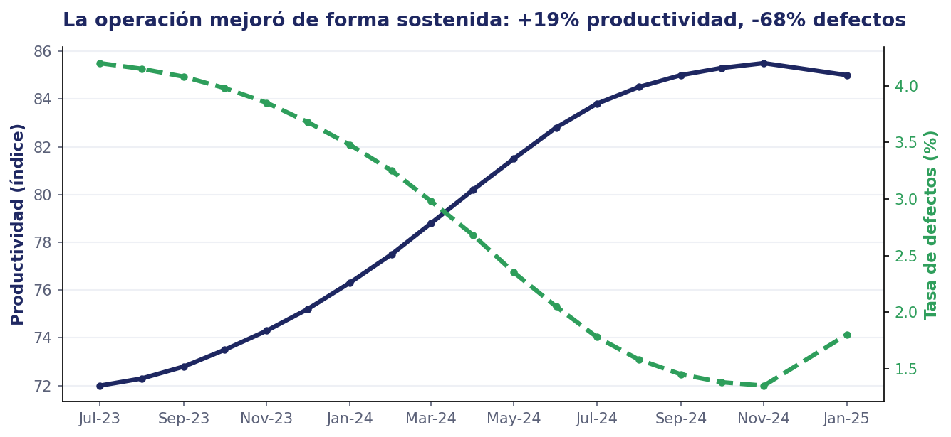
Los datos no mienten: la operación mejoró
en todos los frentes
+18,1%
Productividad
-57,1%
Tasa de defectos
+61,9%
NPS clientes
3
Notes:
Nudo — primera mitad (lo positivo). Principio de precisión: eje Y no distorsionado, ambas series con su propia escala. Gestalt — Similitud de color: navy=productividad, verde=defectos, consistente con el resto del deck (verde=positivo).

Slide 4
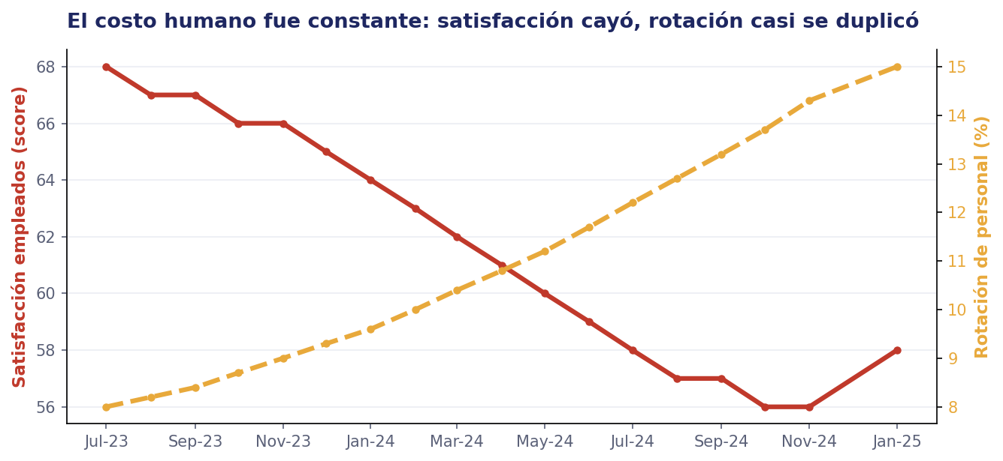
Pero mientras subían los números de negocio,
algo se rompía en silencio
-14,7%
Satisfacción
empleados
+87,5%
Rotación
de personal
x9
Vacantes tech
sin cubrir
4
Notes:
Nudo — segunda mitad (el costo). Transición lógica desde la slide 3: mismo layout (gráfico + stats), pero paleta cambia de verde a rojo (Gestalt — Similitud: el color codifica 'riesgo' de forma consistente en todo el deck). Principio de foco: rojo reservado solo para lo crítico.

Slide 5
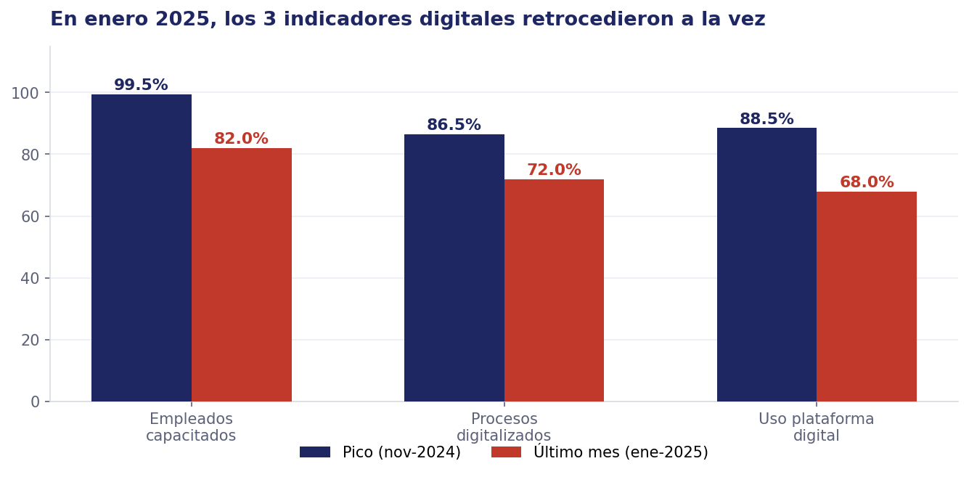
En enero, la primera grieta: 3 indicadores
digitales caen a la vez
El pico de madurez digital (noviembre 2024) coincide con el techo: en el dato más reciente, la adopción retrocede en las tres métricas simultáneamente.
5
Notes:
Punto de giro de la narrativa (climax). Principio de eliminación de ruido: un solo gráfico centrado, sin elementos laterales que compitan por la atención — foco total en el dato más importante de toda la presentación.

Slide 6
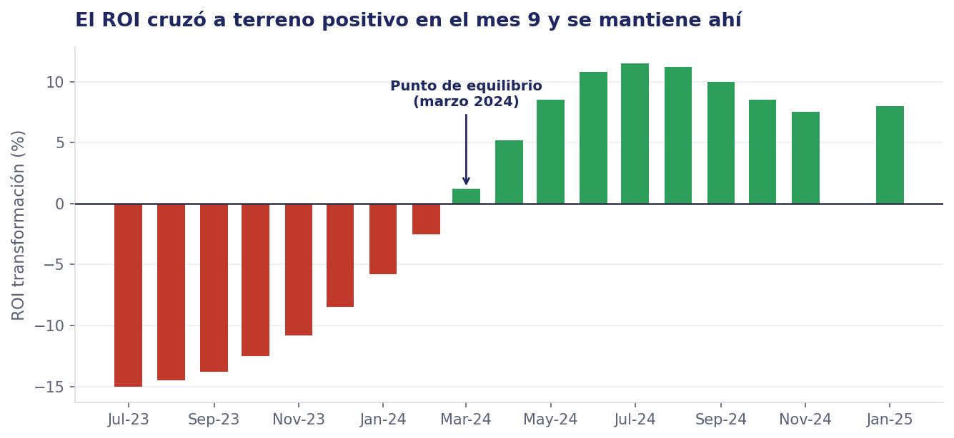
El caso financiero es real: ROI positivo
desde el mes 9
La inversión se paga sola. La pregunta no es si continuar, sino cómo sostenerla sin seguir drenando al equipo que la hace posible.
6
Notes:
Refuerza el argumento financiero antes de la recomendación final. Gestalt — Continuidad: la línea implícita de barras rojas a verdes guía el ojo de izquierda a derecha, reforzando la idea de 'trayectoria hacia el éxito'.

Slide 7
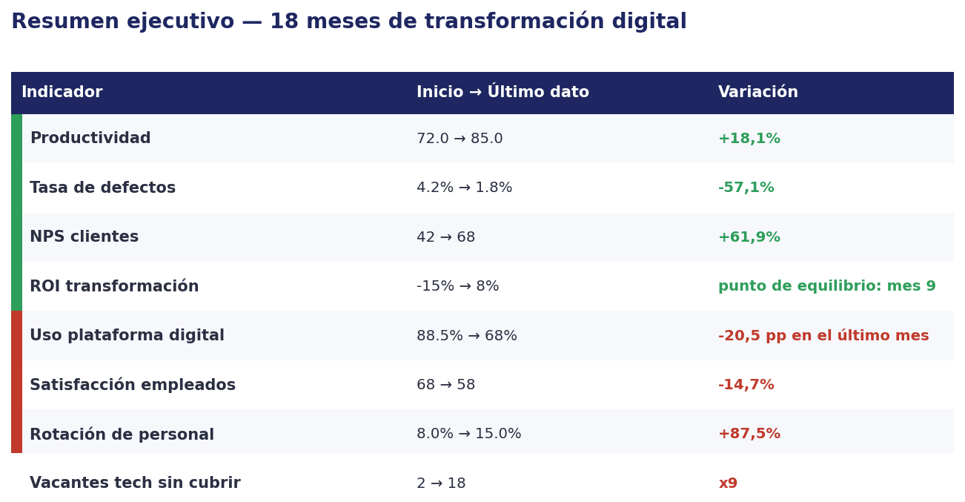
La decisión: invertir en las personas,
no solo en la tecnología
1
Mantener la inversión tecnológica: el ROI ya la justifica.
2
Redirigir parte del presupuesto a retención de talento y cobertura de las 18 vacantes tech críticas.
3
Instalar un plan de acompañamiento al cambio que frene la rotación antes de que erosione las ganancias operacionales.
7
Notes:
Desenlace / cierre. Vuelve a fondo navy (estructura sándwich oscuro-claro-oscuro del deck completo). El scorecard resume visualmente las 8 métricas clave usando el mismo código de color verde/rojo de todo el deck (Gestalt — Similitud, aplicado de punta a punta de la presentación).

